Slide 1
UNIVERSIDAD AUTÓNOMA DEL ESTADO DE HIDALGO
ESCUELA SUPERIOR DE ZIMAPÁN
Licenciatura en: LEGISLACIÓN FISCAL FEDERAL I
Tema: DEDUCCIONES PERSONAS MORALES
Lic. Luis Antonio Rangel Beltrán
Julio – Diciembre 2015

Slide 2
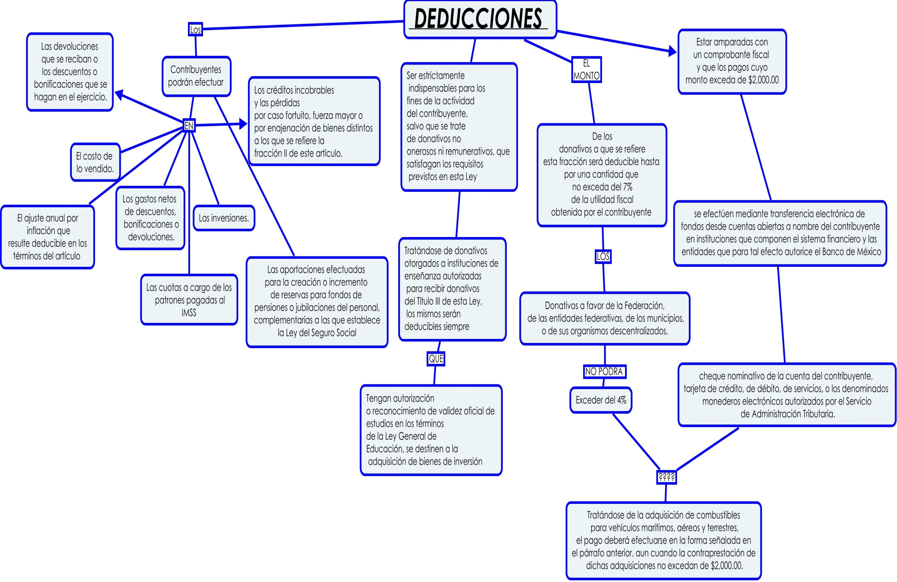
UNIVERSIDAD AUTÓNOMA DEL ESTADO DE HIDALGO
ESCUELA SUPERIOR DE ZIMAPÁN

